Slide 1





반려동물 소유와
심리적 건강에
대한 연구
발표자 : 김도엽

Slide 2


목차
1. 논문 소개
2. 반려동물을 키우는 인구의 증가
2-1. 반려동물이란?
2-2. 반려동물을 키우는 이유
3. 반려동물과 심리적 건강에 대한 연구와 한계
3-1. 연구의 긍정
3-2. 연구의 부정
3-3. 연구에 대한 다른 관점
4. 메타분석
4-1. 용어 설명
4-2. 가정
4-3. 메타분석의 결과
5. 결론
6. 출처

Slide 3


1
논문 소개
반려동물 효과 : 반려동물 소유와 심리적 건강 간 관계의 메타분석 연구
반려동물 소유와 심리적 건강의 관계에 대한 선행연구들의 결과를
메타분석 하여 이 관계가 실질적으로 존재하는지를 확인

Slide 4
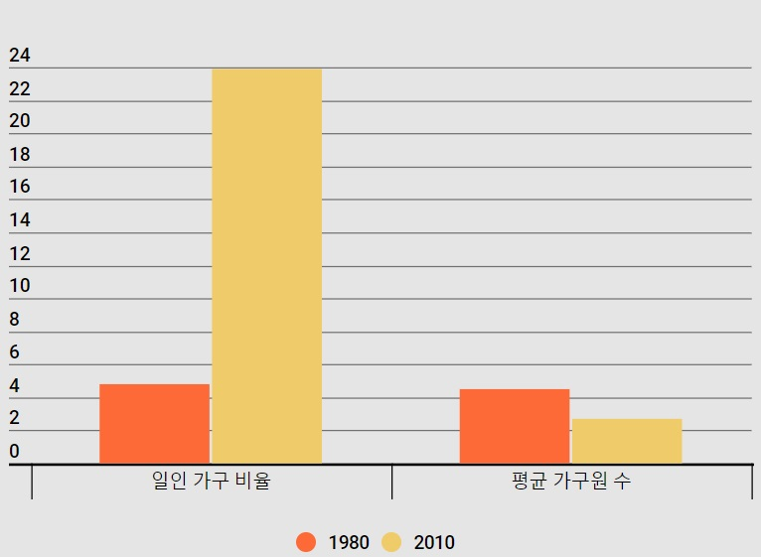
2
반려동물을 키우는 인구의 증가
23.9%
4.8%
4.5명
2.7명

Slide 5
2-1
반려동물이란?
반려동물이란 단어는 동물행동학자인 로렌츠(Lorentz, K.)가 1983년 동물이 사람의 장난감이 아니며 함께 살아가는 동물로 재인식하기를 희망하며
제안한 용어

Slide 6
2-2
반려동물을 키우는 이유
외로움을 회피하려는 시도
정서적으로 외로움을 느끼는 사람은 동물을 의인화
스트레스를 겪고 있는 사람들은 친구보다 반려동물이 심리적
안정상태를 유지

Slide 7
3
반려동물과 심리적 건강에
대한 연구와 한계
반려동물 소유가 삶에 긍정적으로 기여하는가?
→ 구체적인 기재에 대해 거의 알려진 바가 없음
하지만 2000년대 초반부터 반려 동물 효과라는 말이 나타나기 시작

Slide 8


3-1
반려동물과 심리적 건강에
대한 연구의 긍정
반려동물이 주는 정서적 지지와 애정
한 연구에서는 노인들에게 반려동물을 처방할 것을 제안

Slide 9
3-1
반려동물과 심리적 건강에
대한 연구의 긍정
Keys의 설명에 의하면 반려동물 소유는 우울함과 외로움을 완화
삶의 만족감 증대
동물에게 받는 위로
외부의 침입자에게 보호받는 느낌
상호작용을 통해 사람들에게
자아 정체감 확인
거동이 불편한 사람
집을 반겨주고, 어떠한 비판도 하지 않음

Slide 10
3-2
반려동물과 심리적 건강에
대한 연구의 부정
반려동물을 키우는 집단과 키우지 않는 집단의 차이가 없음
반려동물 소유자들이 더 행복하지 않음
반려동물과의 이별로 더 우울해 함
여성의 경우 반려동물을 키우는 것을 여가로 느끼지만
남성의 경우 사회적 활동을 가로막는 장애물로 느낌

Slide 11


3-2
연구에 대한 다른 관점
반려동물 소유보다는 애착이 심리적 건강을 더 잘 설명한다는 연구
외상 후 스트레스장애가 있는 은퇴 군인
사회적지지 수준에 불만이 있는 사람

Slide 12
4
메타 분석이란?
특정 연구주제에 대하여 이루어진 여러 연구결과를 하나로
통합하여 요약할 목적으로 개별 연구의 결과를 수집하여
통계적으로 재분석하는 방법
-네이버 백과사전

Slide 13
4-1
용어 설명
메타분석이라는 용어에 대한 설명

Slide 14
4-2
가정
반려 동물 소유와 정적, 부적 관계
정적인 관계
부적인 관계
주관적 안녕
사회적 지지
부정적 정서
부정적 정서
외로움

Slide 15
4-2
메타분석의 결과
메타분석 결과를 표를 이용

Slide 16
4-2
메타분석의 결과
대상에 따른 차별적 효과의 가능성
전반적으로, 반려동물 소유와 심리적 건강 사이에 실질적인 관계가 나타나지 않았다.

Slide 17
4-2
메타분석의 결과
반려동물을 통한 기본욕구 만족
반려동물에 대한 애착이 강할수록 주관적 안녕과 부적 관계
반려동물에 대한 만족이 높을 수록 주관적 안녕과 정적 관계
-> 반려동물은 소유자에게 자발적으로 아끼고 보살필 기회를 제공하여 만족감을 주고 이 만족감이 소유자를 행복하게 함

Slide 18
4-2
메타분석의 결과
반려동물 소유의 부정적인 면
유기동물은 사회적인 문제 (공격성, 학습이 어려운 배변활동)
동물로부터 얻게 되는 질병(낙상, 알레르기)
경제적 부담

Slide 19
5
결론
반려동물 소유와 부정적 정서 간에는 관계가 없지만,
반려동물에 대한 만족이 주관적 안녕과 정적인 관계가 있다

Slide 20
6
출처
출처 링크
11슬라이드 사진 위키트리, 중앙일보
군인이미지 : https://m.post.naver.com/viewer/postView.nhn?volumeNo=16469470&memberNo=22691022
사람이미지 : http://blog.naver.com/lilibook35

